Slide 1


Деятельность психолого-медико-педагогической комиссии центра коррекционно-развивающего обучения и реабилитации
(методические рекомендации)
Лемех Елена Анатольевна,
профессор кафедры специальной педагогики ИИО БГПУ,
доктор педагогических наук,
кандидат психологических наук, профессор

Slide 2
Методические рекомендации по обеспечению деятельности психолого-медико-педагогической комиссии в условиях реализации принципа инклюзии
Новое заключение (бланк)
Рекомендации по заполнению заключения для различных категорий лиц с ОПФР

Slide 3
Ст.270, п.3 Кодекса Республики Беларусь об образовании
Заключение содержит рекомендации об обучении и воспитании лица с особенностями психофизического развития по соответствующей образовательной программе, оказании ему коррекционно- педагогической помощи, о типе или виде учреждения образования, создании специальных условий для получения образования.

Slide 4
Положение о центре коррекционно-развивающего обучения и реабилитации
П. 24 После коллегиального обсуждения по результатам психолого-медико-педагогического обследования в протокол обследования и заключение государственного ЦКРОиР вносятся: описание структуры и степени тяжести нарушений в физическом и (или) психическом развитии лица с ОПФР;
рекомендации об обучении и воспитании лица с ОПФР по соответствующей образовательной программе и (или) оказании ему коррекционно-педагогической помощи, о типе или виде учреждения образования, создании специальных условий для получения образования; срок действия заключения государственного ЦКРОиР.

Slide 5



Особые образовательные потребности (ООП)
необходимость в специальных условиях, методах и дополнительных средствах обучения, обусловленная особенностями (физическими, психическими, социальными, лингвистическими и т.д.) и способностями обучающегося.
Ограничения жизнедеятельности
полная или частичная утрата лицом способности или возможности осуществлять основные компоненты повседневной жизни
СПЕЦИАЛЬНЫЕ УСЛОВИЯ
организация педагогической, медицинской, социальной, психологической и иных видов помощи, без которых невозможно или затруднено освоение содержания образовательных программ основного, дополнительного и специального образования лицами с особенностями психофизического развития, в том числе использование технических средств социальной реабилитации, специальных учебных изданий, специальных методов обучения и воспитания, информационных технологий, адаптация материальных объектов

Slide 6


Специальные условия определяются с учетом
общих особых
образовательных потребностей
специфических особых
образовательных потребностей
индивидуальных особых
образовательных потребностей

Slide 7

Дифференциальная диагностика
Цель: выявить тип нарушения развития. По результатам этого этапа составляется коллегиальное заключение ПМПК.
Задачи:
разграничение степени и характера нарушений умственного, речевого и эмоционального развития ребенка;
системный анализ структуры нарушения, в соответствии с которым необходимо выделить специфические особые образовательные потребности, описать специальные условия обучения и воспитания, в том числе, определить оптимальный образовательный маршрут.

Slide 8

Феноменологический (углубленный) этап
Цель: выявление индивидуальных особенностей ребенка, которые необходимо учитывать при организации индивидуальной коррекционно-развивающей работы с ним. Большую роль на этом этапе играет деятельность групп психолого-педагогического сопровождения учреждений образования.
Задачи: определение трудностей ребенка при освоении учебной программы; выявление индивидуальных психолого-педагогических особенностей ребенка; определение его индивидуальных особых образовательных потребностей; разработка индивидуальных учебных программ и планов коррекционной работы; оценка динамики развития и эффективности коррекционной работы; выяснение условий воспитания ребенка, специфики внутрисемейных отношений; решение проблем социально-эмоционального плана.

Slide 9
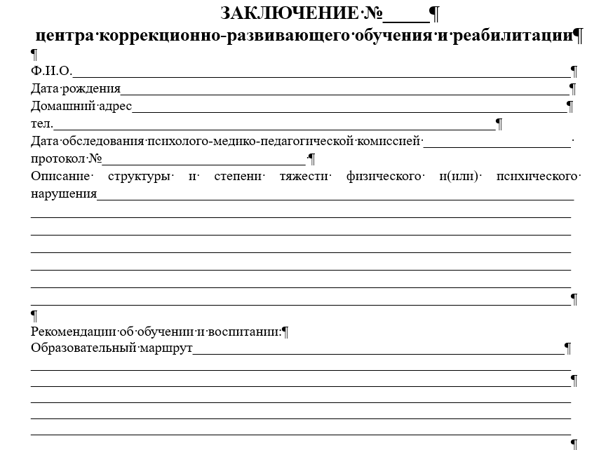

Slide 10
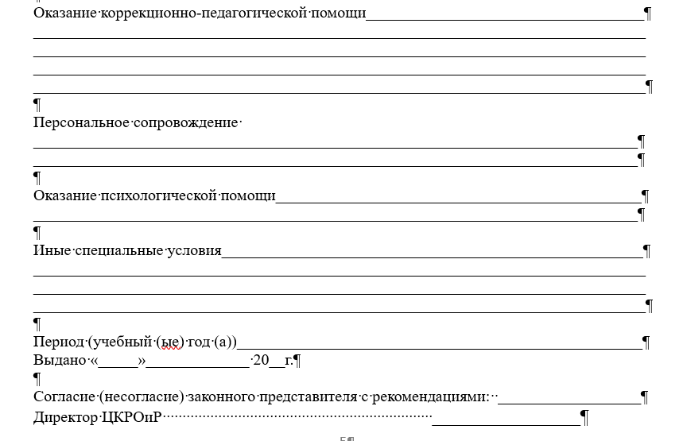

Slide 11
Образовательный маршрут
Воспитанники с легкой интеллектуальной недостаточностью: обучение и воспитание по образовательной программе специального образования на уровне дошкольного образования для лиц с интеллектуальной недостаточностью по учебному плану специального образования на уровне дошкольного образования с коррекционными занятиями для воспитанников с интеллектуальной недостаточностью в специальной группе / санаторной специальной группе / группе интегрированного обучения и воспитания / санаторной группе интегрированного обучения и воспитания учреждения дошкольного образования / в группе специального детского сада / на дому в _ уч. г.

Slide 12
Оказание коррекционно-педагогической помощи
Учащиеся с нарушением слуха (I, II степень потери слуха с недоразвитием речи ІІІ уровня речевого развития / нарушение слуха, компенсированное слуховым аппаратом с функциональной речью / нарушение слуха, компенсированное кохлеарным имплантом с функциональной речью):
обучение и воспитание по образовательной программе общего среднего образования в учреждении общего среднего образования. Оказание коррекционно-педагогической помощи в пункте коррекционно-педагогической помощи в _ уч. г.

Slide 13
Персональное сопровождение
Формулировка следующая: необходимо персональное сопровождение воспитателем / не нуждается.
Оказание психологической помощи
профилактика и коррекция проблемного поведения; помощь в адаптации к условиям обучения и воспитания; эмоционально-личностное развитие; формирование навыков коммуникации и социального взаимодействия.

Slide 14
Иные специальные условия
Обеспечение архитектурной доступности: визуальное структурирование пространства.
Специальные технические средства обучения: использование альтернативных (дополнительных) средств коммуникации: коммуникатора, планшета и др., ноутбука, компьютера, видеокамеры, визуального таймера, диктофона.
Специальные средства: листы бумаги фиксировать клейкой лентой, степлером, прищепкой, тяжелым предметом. Использовать антискользящие салфетки и шероховатые подложки под школьные принадлежности. Использовать насадки, фиксаторы в соответствии с размером кисти и степени ее функциональности.

Slide 15
Иные специальные условия
Особенности оценивания результатов обучения:
при оценке устного ответа и чтения учитывать речевые особенности и не снижать отметки за недостаточную интонационную выразительность, замедленный темп и отсутствие плавности, скандированность, нарушения звукопроизношения
Особые условия проведения государственной итоговой аттестации:
Необходима адаптация условий проведения аттестации: предусмотреть отсутствие фонового шума, учитывать необходимость ребенка воспринимать артикуляцию педагога (при проведении диктанта, изложения), темп речи диктора.

